Slide 1

Проект по патриотическому воспитанию
МБДОУ Детский сад №123
«
Презентацию подготовили:
Коверова О.В.
Киселева Ю.В.
Савушкина Е.А.

Slide 2

Задачи проекта:
-Воспитывать у ребёнка чувство любви и привязанности к своей семье, дому, детскому саду, селу.
- Развивать инициативу ребёнка, его творческие способности.
-Развивать чувство ответственности и гордости за свою страну.
-Воспитывать любовь к родному краю, умение видеть прекрасное, гордиться им.

Slide 3


Стихотворение В.Орлова «Родное»
Читает Кузмина Полина 4 года

Slide 4

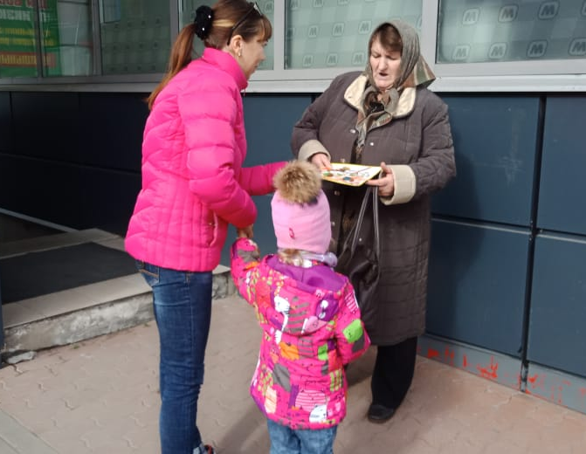
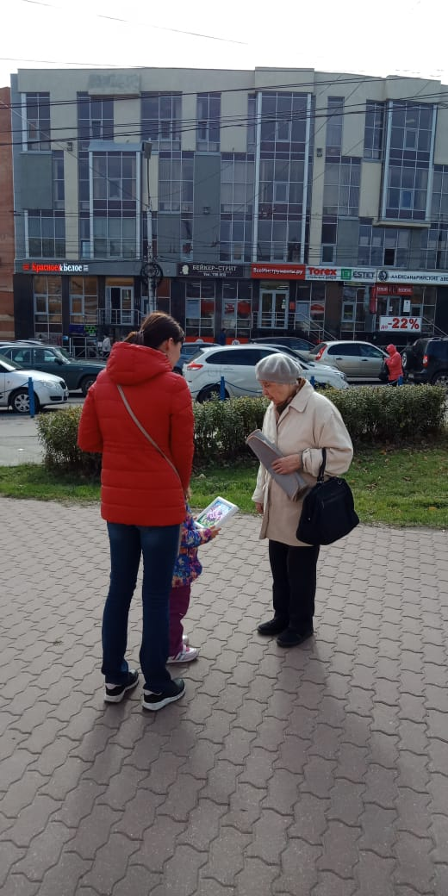
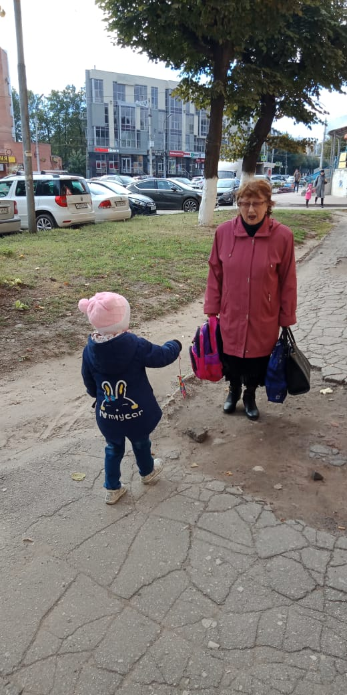
Чувство любви к малой Родине вырастает из любви и привязанности к близким людям, к людям, которые живут с тобой в одном городе.
Этот праздник очень важен. Дети и воспитатели вышли на улицы нашего города и поздравляли старшее поколение с праздником, дарили открытки. Такие акции проходят в нашем детском саду постоянно и дети охотно принимают в них участие. Каждая семья держится на любви и памяти старшего поколения.

Slide 5

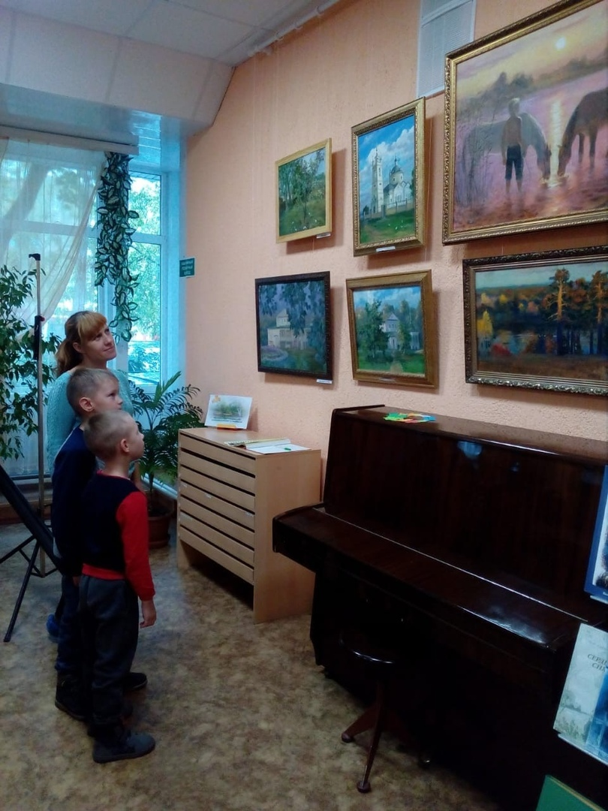
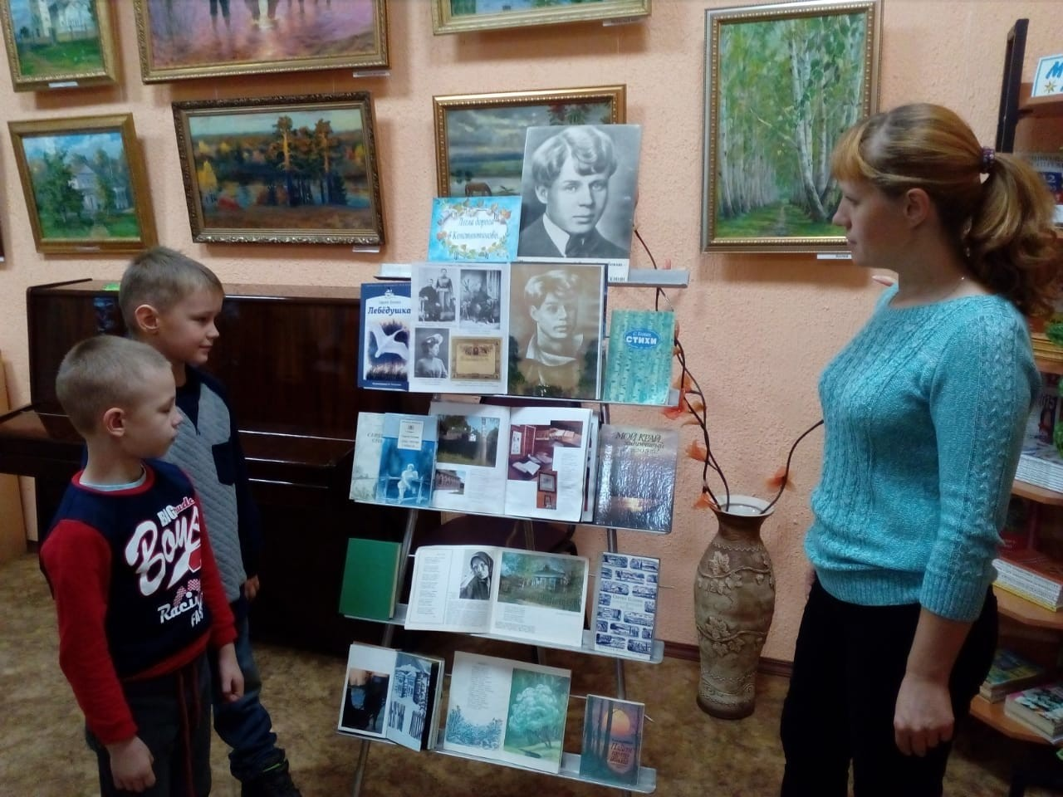
Для формирования у детей основ гражданской культуры очень важно привить детям чувство любви и привязанности к культурным ценностям родного края, так как именно на этой основе воспитывается патриотизм и любовь к своей Родине.

Slide 6
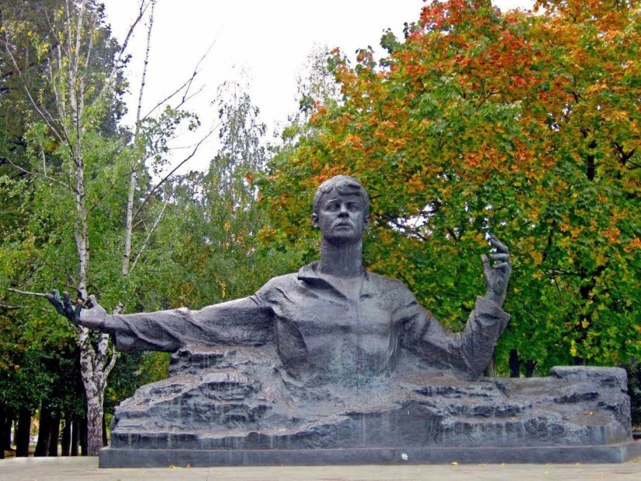
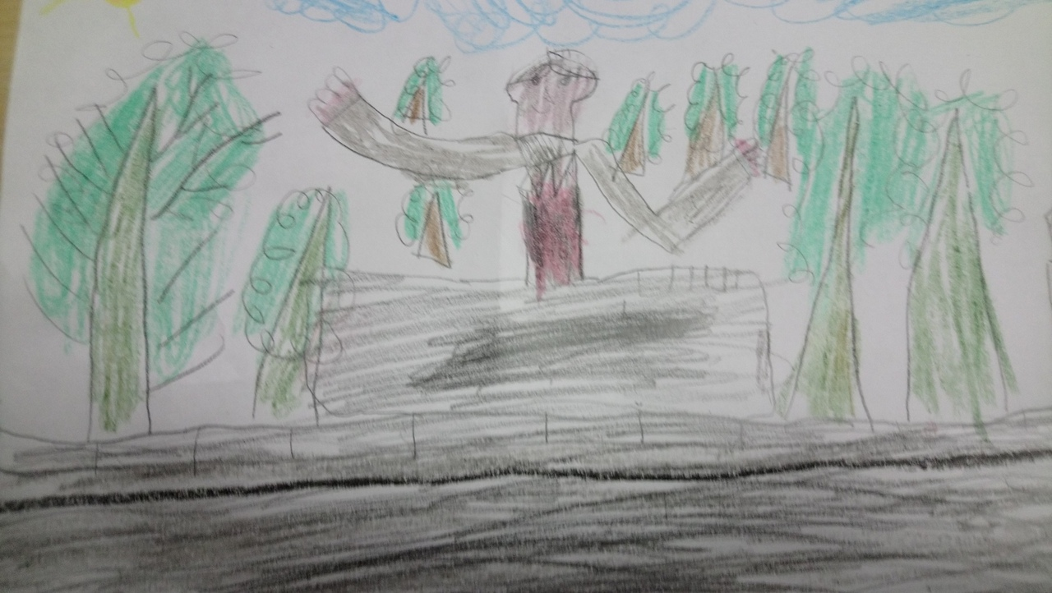
Незаменимым средством формирования духовного мира детей является искусство: народное творчество, живопись. Искусство говорит образным языком, оно наглядно, что близко ребенку дошкольного возраста. Ценно то, что оно пробуждает философское отношение к жизни.
Маслова Василиса 6 лет
Памятник С.А.Есенину

Slide 7
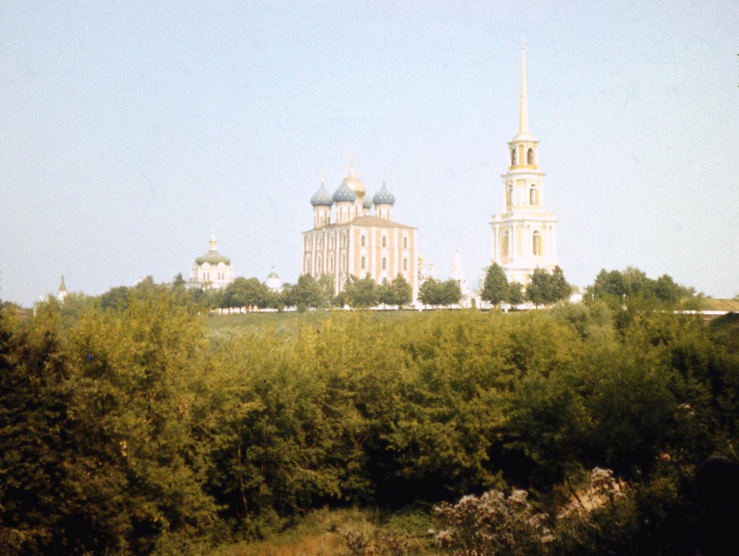
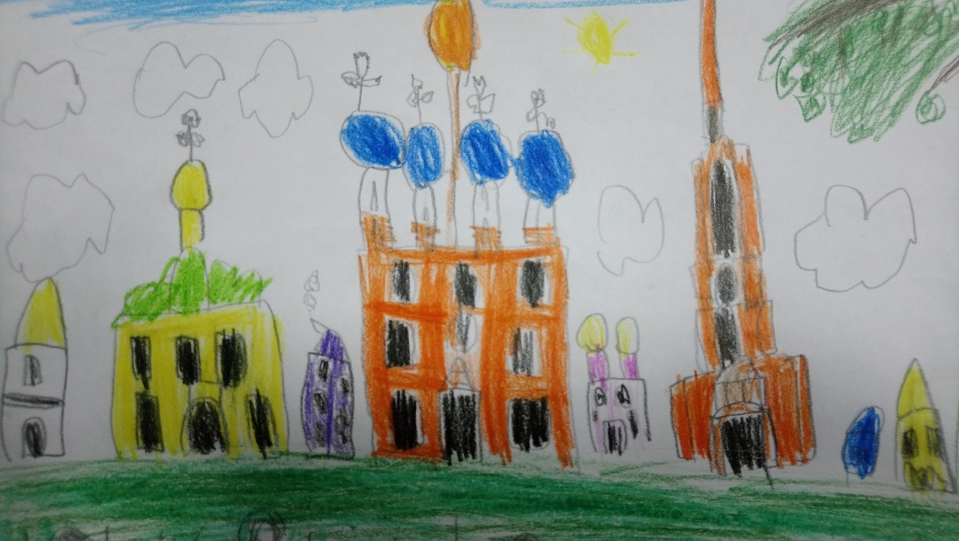
Через изобразительную деятельность воспитывать у детей культуру поведения и вызвать чувство восхищения красотой нашей страны, культуре родного края.
Высоцкий Дима 6 лет
«Рязанский кремль »

Slide 8
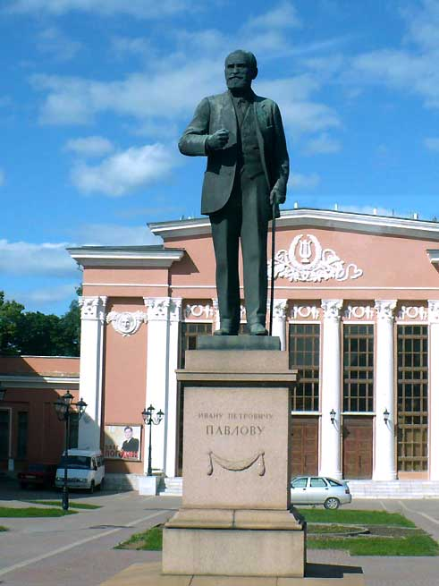
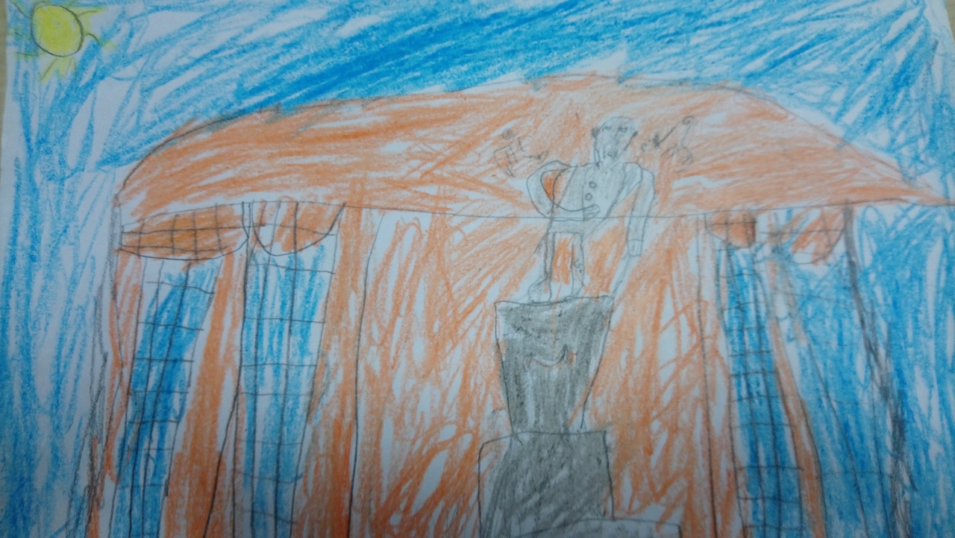
Окункова Настя 6 лет
Памятник И.П.Павлову

Slide 9

Мы этой памяти верны….
Одной из главенствующих задач в воспитании детей дошкольного возраста является привитие любви к Родине и родному краю, знакомство с прошлым страны. Воспитание патриота, знающего историю своего края и страны, любящего свое Отечество не может быть реализовано без освоения народной культуры и познания духовных ценностей своего народа.

Slide 10
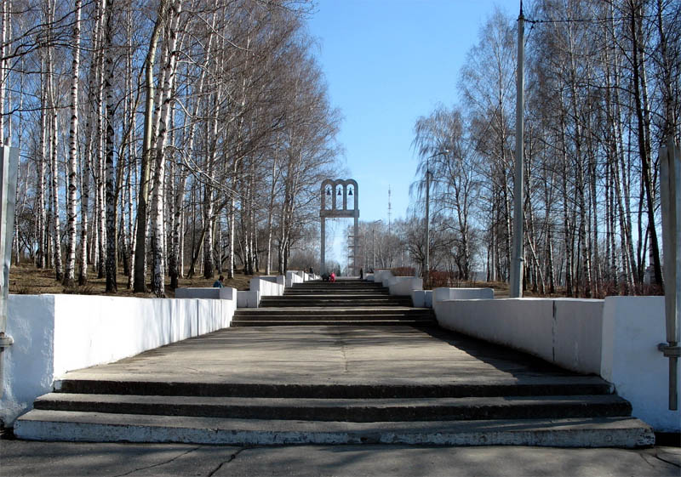
Экскурсия к мемориальному парку.
Целевые экскурсии с воспитанниками к достопримечательностям, местам, имеющие историческое значение и памятники, знакомят с ними, объясняют, в честь кого они возведены.

Slide 11
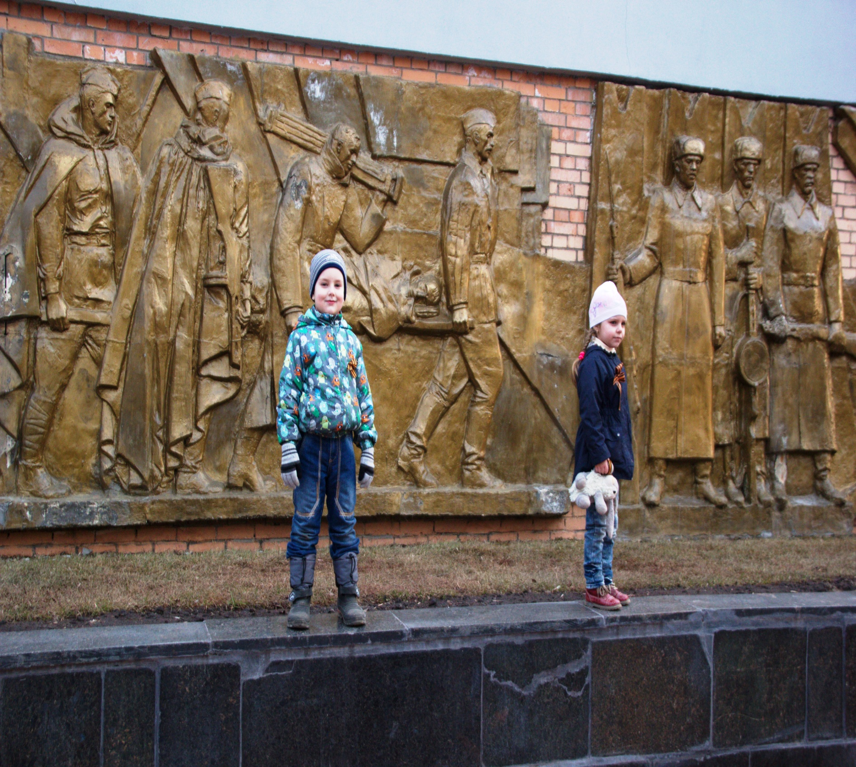
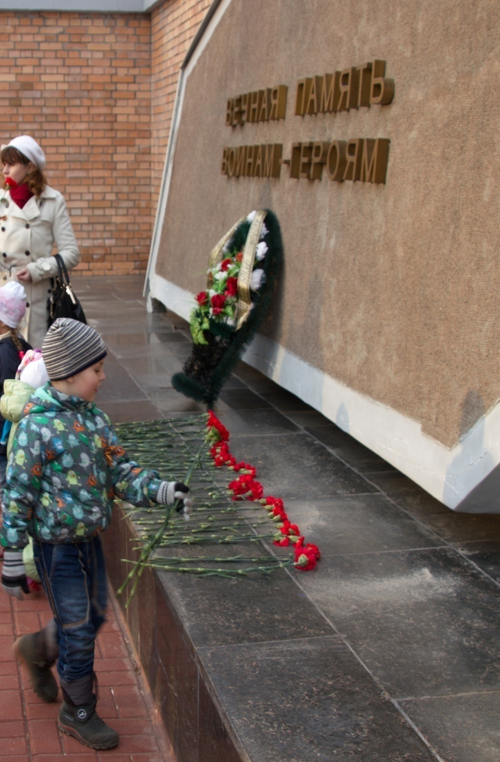
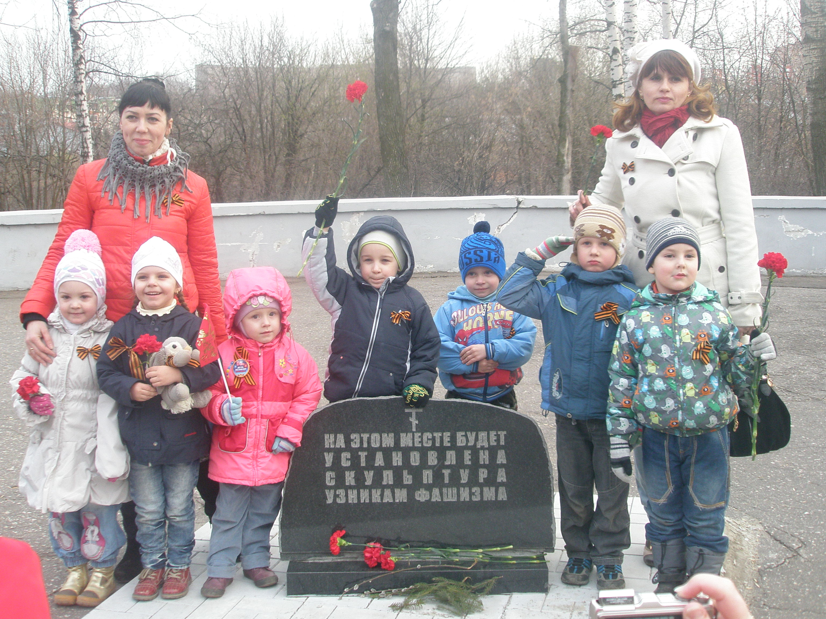

Slide 12
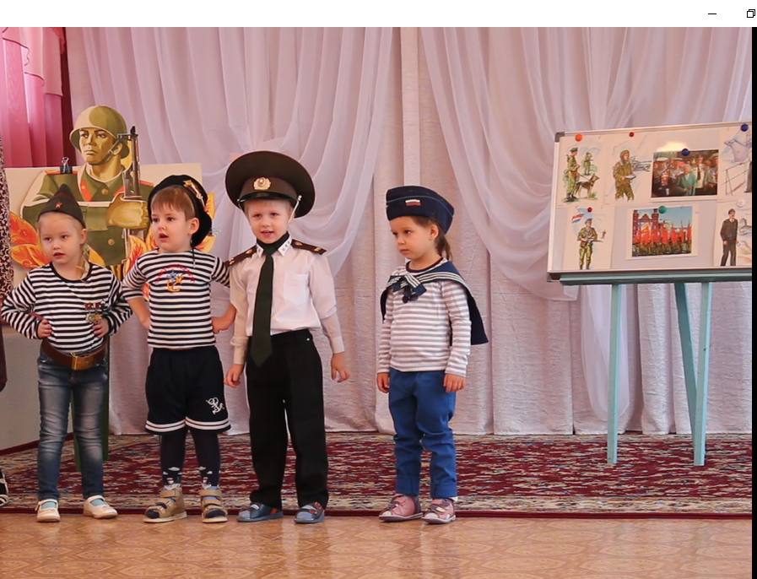
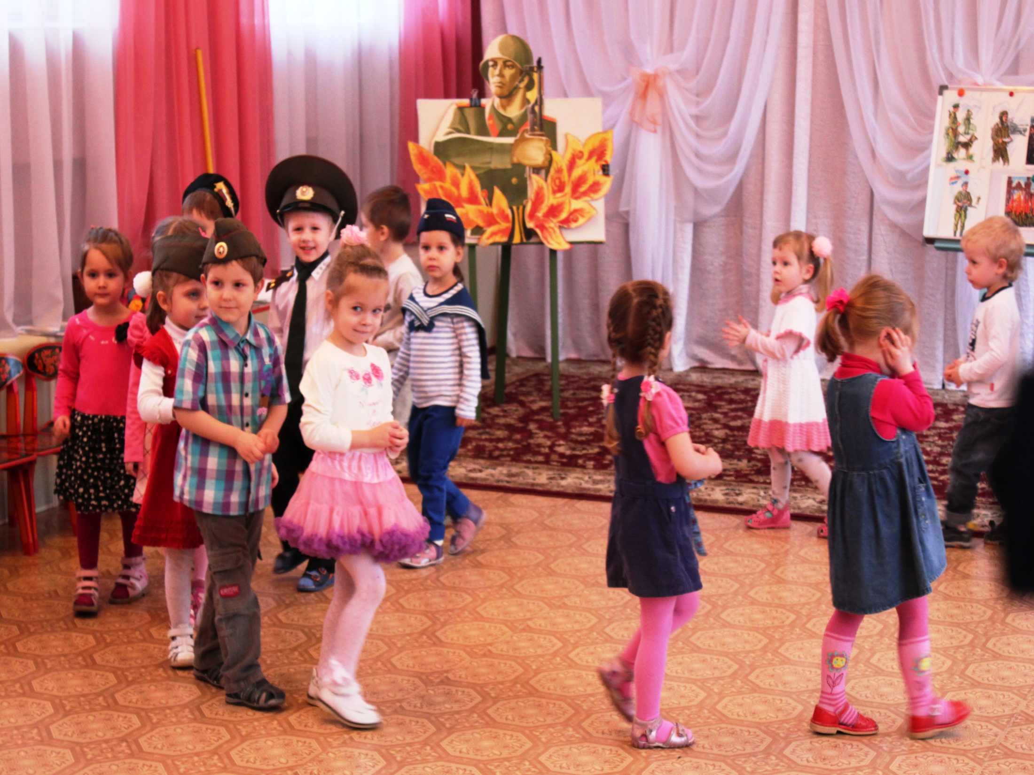
Праздник 23 февраля в детском саду – хороший повод для воспитания у дошкольников чувства сопричастности к лучшим традициям своей Родины, формирования у детей гордости за славных защитников Отечества.

Slide 13
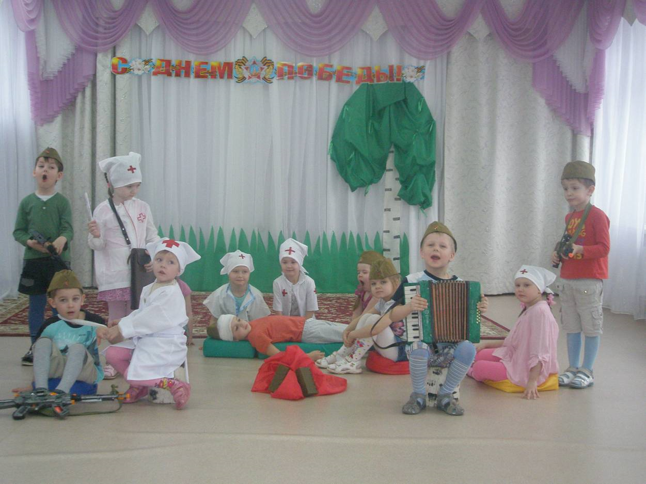
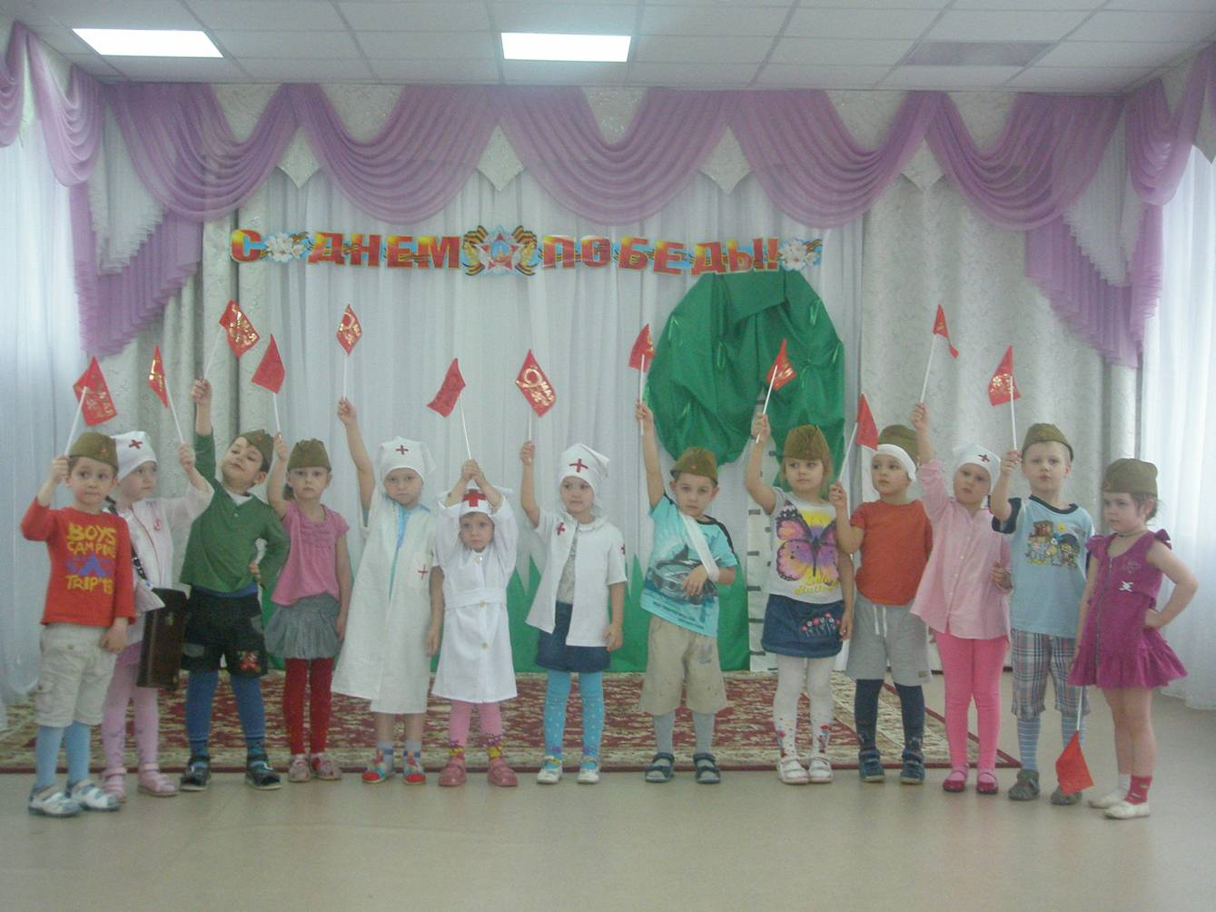
Тематический утренник: «9 мая – День Великой Победы»
Формирование патриотических чувств на основе обогащения знаний о Великой Отечественной войне, воспитание интереса и чувства гордости за прошлое нашей страны.

Slide 14
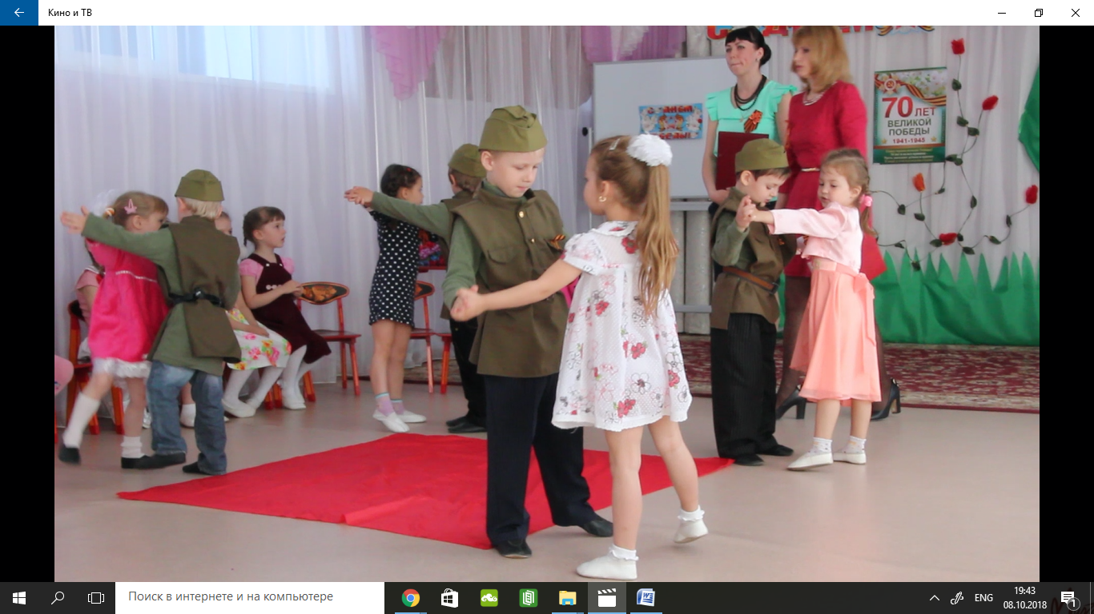
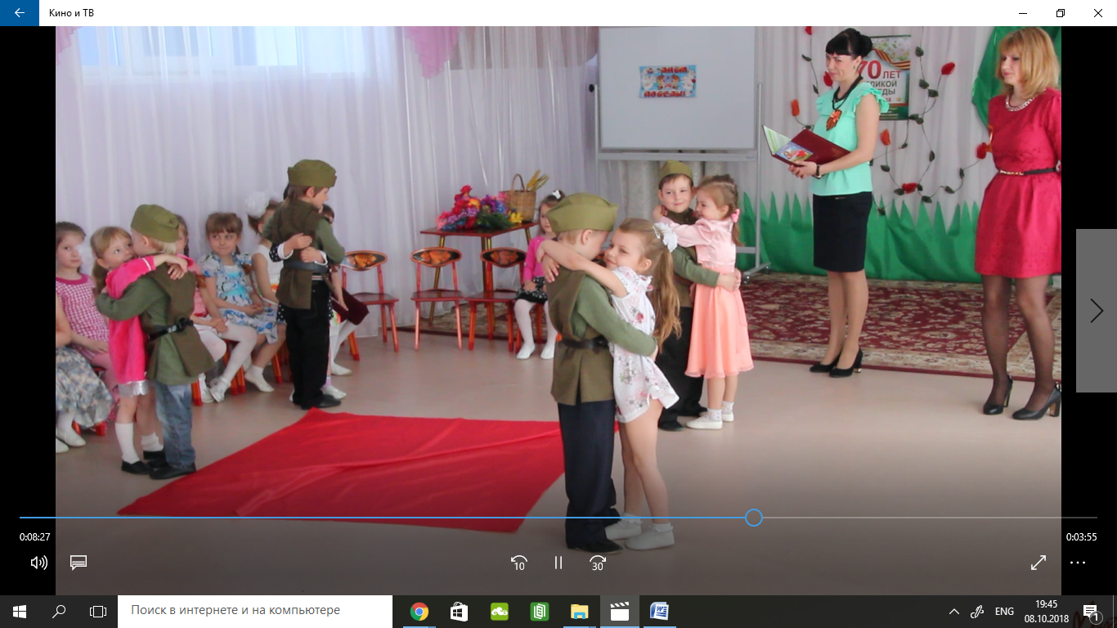
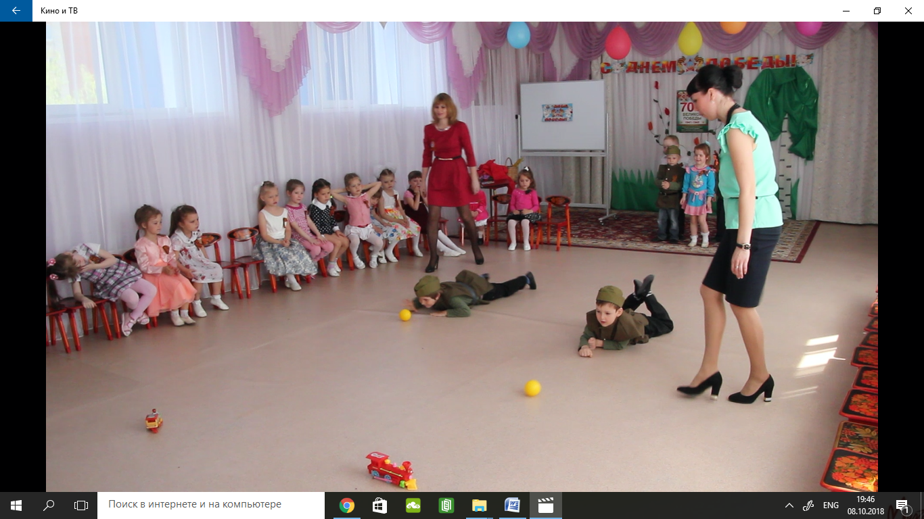

Slide 15


